Slide 1
树状数组
2021.8.17
19计科 常中一

Slide 2

1.1介绍：
树状数组又名Binary Indexed Tree(翻译为二进制索引树)，根据英文翻译，我们就可以知道树状数组与二进制息息相关。
我们根据前面所学的：任意一个数都可以唯一的拆分成一串二进制数。
如：假设x的二进制为$a_{k}a_{k_{−1}}⋯a_{2}a_{1}a_{0}，$其中等于1的位是$a_{i1},a_{i2},a_{i3}…a_{im}$
$x=2^{i1}+2^{i2}+2^{i3}$+ $…+2^{im}(i1>i2>i3> …im)$
我们将其划分成$2^{k}$个区间，对于同一个区间我们分块处理。
长度为$2^{i1}$的区间[1, $2^{i1}$]
长度为$2^{i2}的$区间[$2^{i1}+1,2^{i1}$+ $2^{i2}$]
长度为$2^{im}的$区间[$2^{i1}+2^{i2}+2^{i3}$+ $…+2^{i−1}，$ $2^{i1}+2^{i2}+2^{i3}$+ $…+2^{im}$]
这样我们就可以划分成log(x)块的小区间

Slide 3
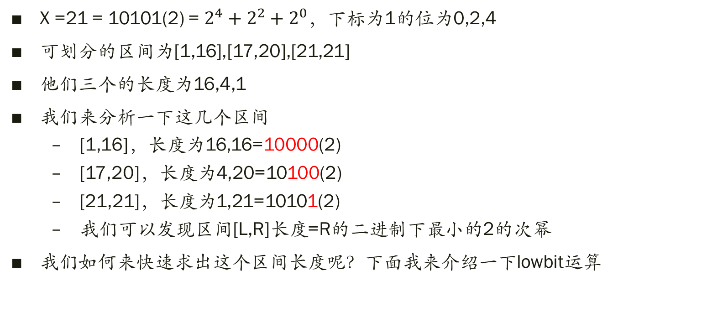
1.2举一个栗子
X =21 = 10101(2) = $2^{4}+2^{2}+2^{0}$，下标为1的位为0,2,4
可划分的区间为[1,16],[17,20],[21,21]
他们三个的长度为16,4,1
我们来分析一下这几个区间
[1,16]，长度为16,16=10000(2)
[17,20]，长度为4,20=10100(2)
[21,21]，长度为1,21=10101(2)
我们可以发现区间[L,R]长度=R的二进制下最小的2的次幂
我们如何来快速求出这个区间长度呢？下面我来介绍一下lowbit运算

Slide 4
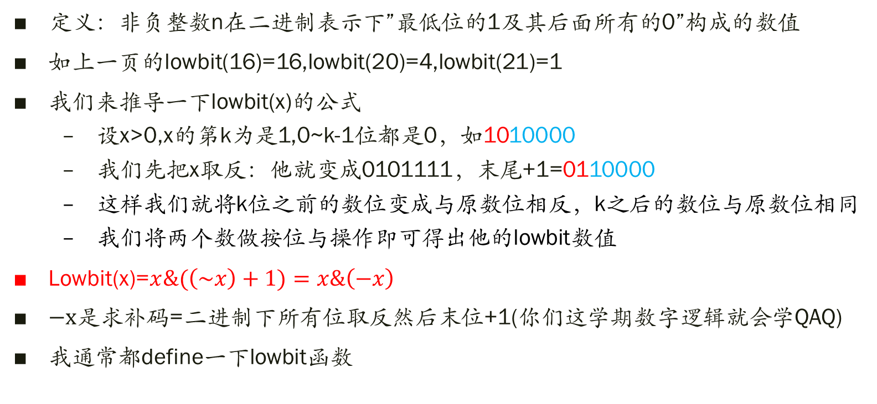
2.1Lowbit运算
定义：非负整数n在二进制表示下”最低位的1及其后面所有的0”构成的数值
如上一页的lowbit(16)=16,lowbit(20)=4,lowbit(21)=1
我们来推导一下lowbit(x)的公式
设x>0,x的第k为是1,0~k-1位都是0，如1010000
我们先把x取反：他就变成0101111，末尾+1=0110000
这样我们就将k位之前的数位变成与原数位相反，k之后的数位与原数位相同
我们将两个数做按位与操作即可得出他的lowbit数值
Lowbit(x)=$x\&(\left(\sim x\right)+1)=x\&\left(−x\right)$
$−x$是求补码=二进制下所有位取反然后末位+1(你们这学期数字逻辑就会学QAQ)
我通常都define一下lowbit函数

Slide 5
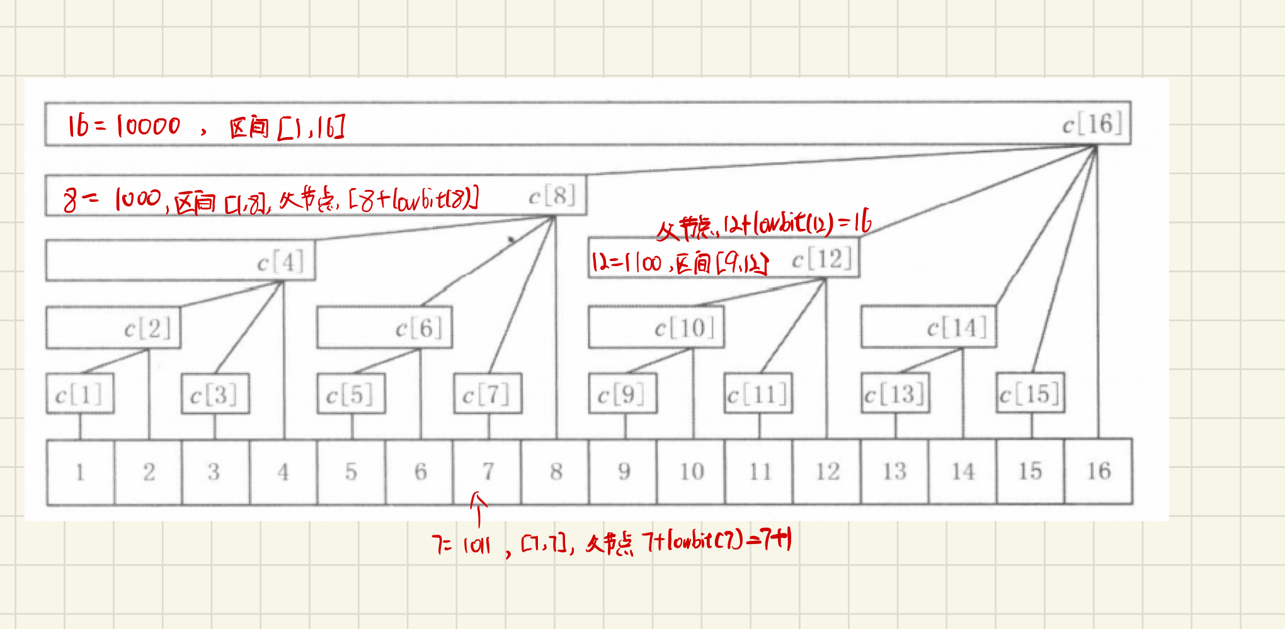
2.2树状数组
有了以上lowbit的认识，我们回过来看一下树状数组是如何实现与维护的
树状数组最基本的是用来维护序列的前缀和
对于给定序列a，我们建立数组c，c[x]是区间[x-lowbit(x)+1,x]中序列a的和
我们来形式化一下：c[x]的父节点为c[x+lowbit(x)]

Slide 6
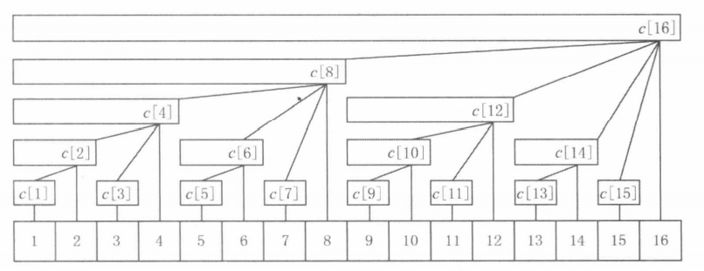
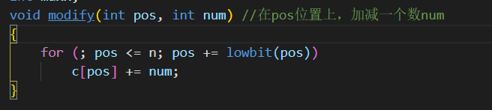
3.1单点修改O(logn)
在pos的位置上加减一个数x
思考：为什么我们每次修改都需要更新一遍pos之后的所有树状数组？
我们树状数组的定义区间前缀和

Slide 7
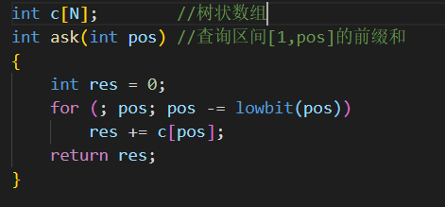
3.2查询序列a前缀和(区间查询)复杂度O(logn)
比如我们查询1,15的前缀和
Lowbit(15) = 1,ans += 区间[15,15]，15-lowbit(15) = 14
Lowbit(14) = 2,ans += 区间[13,14]，14-lowbit(14) = 12
Lowbit(12) = 4,ans += 区间[9,12]，12-lowbit(12) = 8
Lowbit(8) = 8,ans += 区间[1,8]，8-lowbit(8) = 0

Slide 8
4.1树状数组维护差分序列完成区间更改与单点查询
如给定一个序列a[]=1 4 8 9 10
给定区间[L,R]，使区间内序列a数值全部加减num
问你a[pos]的值
我们之前学过差分数组，我们在普通序列上可以O(1)的来对区间进行更新，但是查询却需要O(n),我们如果用树状数组来维护差分序列，对于每次更新需要O(logn),对于每次查询需要O(logn),在这样的时间复杂度我们可以接受。
我们正是利用树状数组维护本身含义就是维护前缀和，与差分数组还原的时候也需要前缀和，所以我们就用树状数组加速前缀和来处理

Slide 9
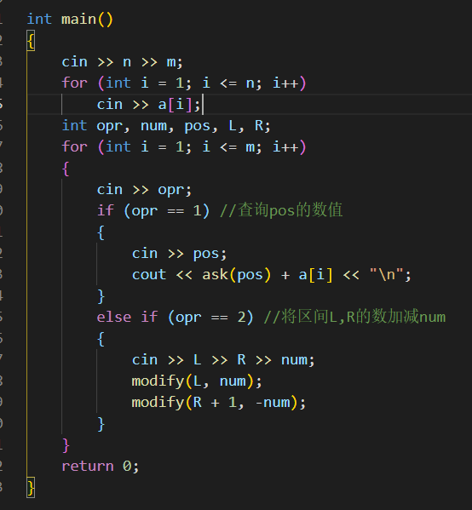
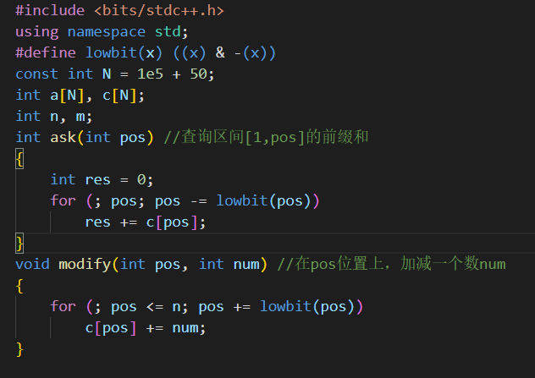
4.2代码

Slide 10
5.1树状数组与逆序对
我们原来使用归并排序可以在o(nlogn)的时间复杂度来求出逆序对的个数，今天我们思考一下如何用树状数组来求出逆序对的个数
对于一个序列3 5 2 4 9 1
3与2,1；5与2,4,1；2与1；4与1；9与1；1没有
我们的初步想法：
在i位置上插入一个数x，就要在i+1到n区间中查询小于x数的个数，如果正向扫描数组这样很难维护处理
如何用树状数组来维护呢？
我们逆序遍历数组a，对于每次遍历我们更新树状数组，并查询a-1的值是多少
对于时间维度上我们每次对于i位置查询的是[i+1,n]区间，我们正向查询的话是[2,n],[3,n],[4,n]…区间上的数，但是我们查询过后我们会将i位置进行更新，所以正序遍历的树状数组维护的是[1,i]的信息
如果逆序的话，我们维护的是[i,n]的信息，这样不就符合我们逆序对的查询了吗？

Slide 11
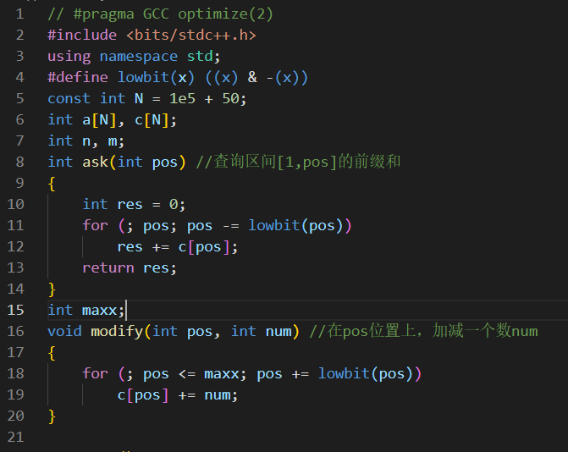
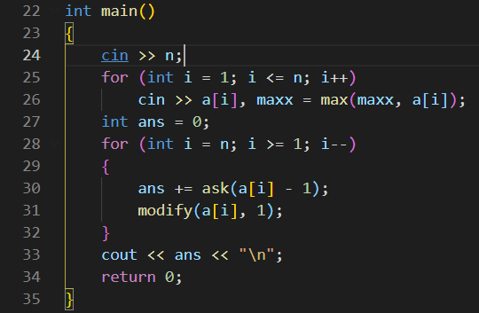
5.2代码

Slide 12
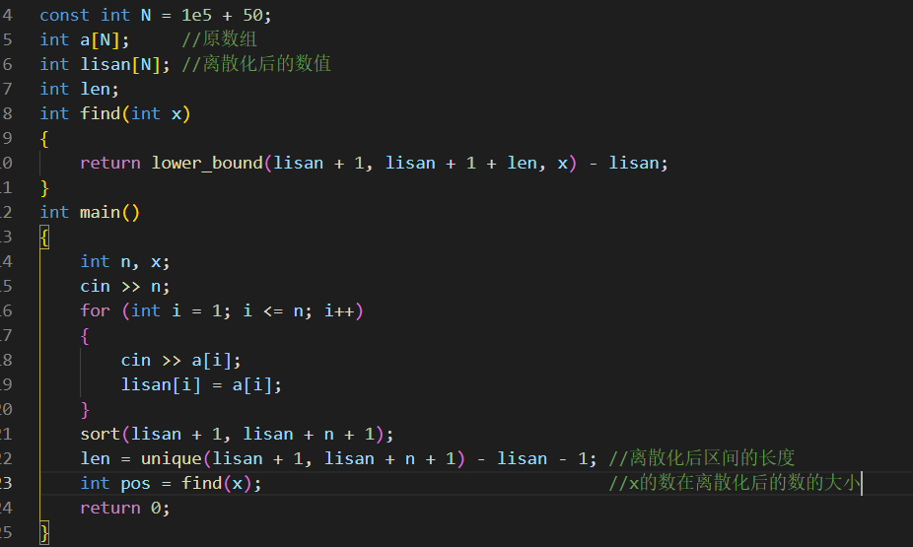
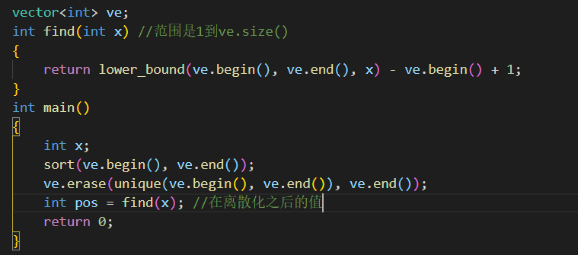
与树状数组or线段树有关的常用工具
区间离散化：
当我们看到区间范围高达1e8或1e9的时候，我们一定要联想到区间离散化

Slide 13
题单：
Poj:2299,2352,1195,2481,2029,2155,1990
Hdu:3015,2852
Uva:11610

Slide 14
Thanks！

